Slide 1
Entornos de desarrollo
Tema 5 – Diagramas de comportamiento
Autor: Oscar Díaz Muñoz

Slide 2
ÍNDICE
Diagrama de actividad
Diagrama de estado
Diag. de secuencia
Diag. de colaboración

Slide 3
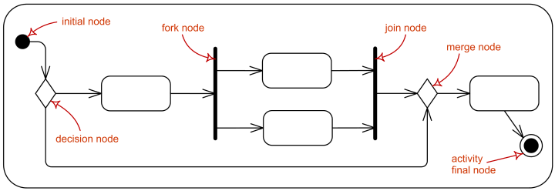
Diagrama de actividad
x
Ver ppt libro. Resumen:
Une dos caminos
desde el decision
pero sólo ha ejecutado uno
Ejecuta los dos en paralelo
Elige un camino

Slide 4
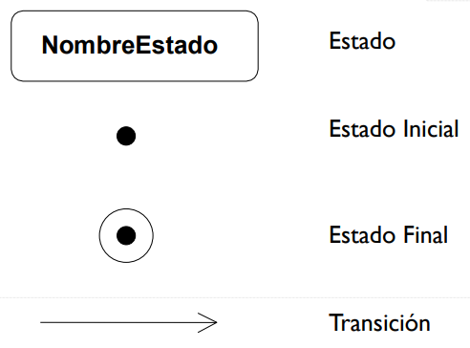
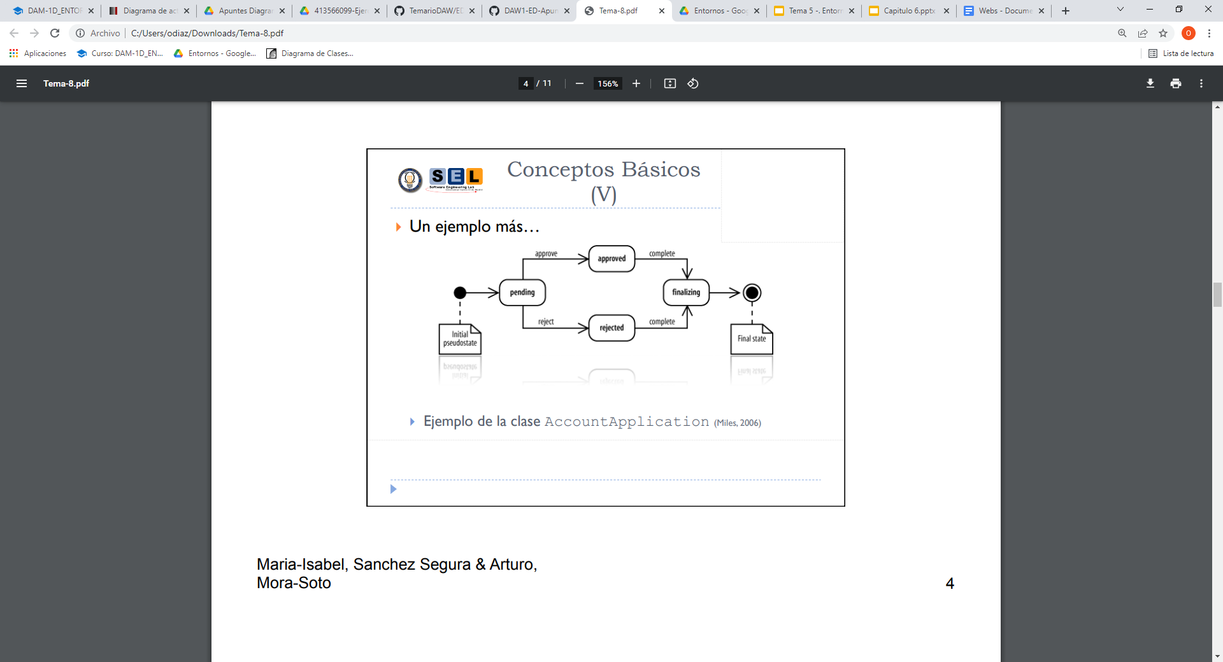
Diagrama de estados
x
Elementos Ejemplo

Slide 5
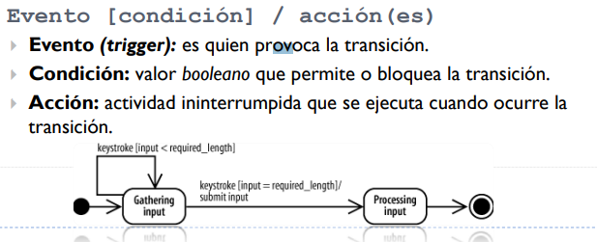
Diagrama de estados
x
Descripción de la transición, notación

Slide 6
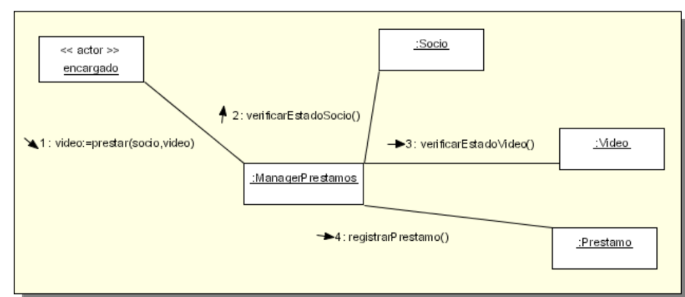
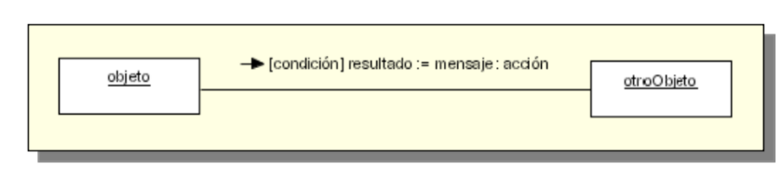
Diagrama de colaboración
x

Slide 7
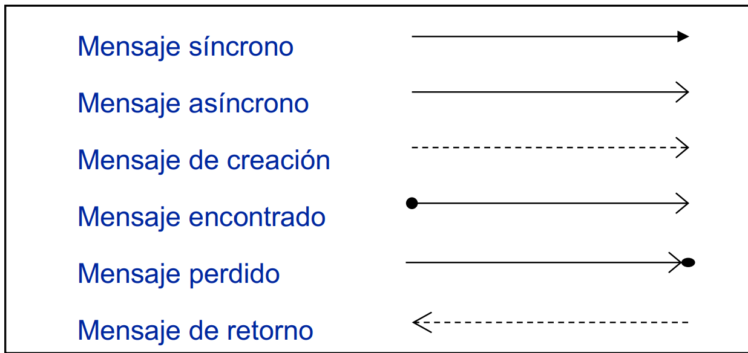
Diagrama de secuencia
x

Slide 8
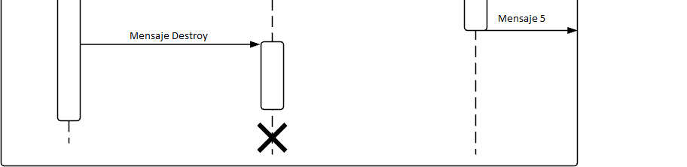
Diagrama de secuencia
x
MVC

